Slide 1
Методы построения транспортных сетей: технологии SONET и DWDM
Лекция 21

Slide 2
Технология SONET
SONET — Synchronous optical network (Синхронная оптическая сеть) –
это оптоволоконная технология, позволяющая передавать данные
быстрее, чем 1 Гбит/с.
Она быстро развивается, и все больше телефонных компаний предлагают соответствующие услуги

Slide 3
В настоящее время скорость передачи данных в сетях SONET достигает 9,953 Гбит/с, и в перспективе достижима скорость, равная 13,271 Гбит/с.
Для высокоскоростной передачи данных в сетях SONET используются одномодовый оптоволоконный кабель

Slide 4
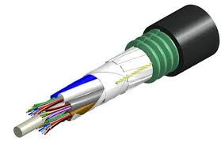
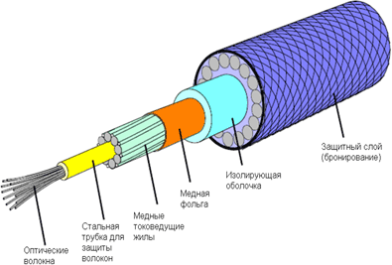

Slide 5
Сеть SONET функционирует на базовом уровне со скоростью передачи 51,84 Мбит/с (optical carrier level 1, ОС-1), а электрический эквивалент называется Synchronous Transport Signal Level 1 (STS-1).
Начиная с этого уровня, скорость сигнала может постепенно увеличиваться за счет коммутации каналов и достигать значения, необходимого для конкретного типа службы

Slide 6
Ожидается, что в будущем скорости передачи данных в сетях SONET достигнут уровня STS level 256, что соответствует 13,271 Гбит/с. В настоящее время чаще всего предлагаются услуги уровней ОС-3, ОС-12, ОС-48 и ОС-192

Slide 7
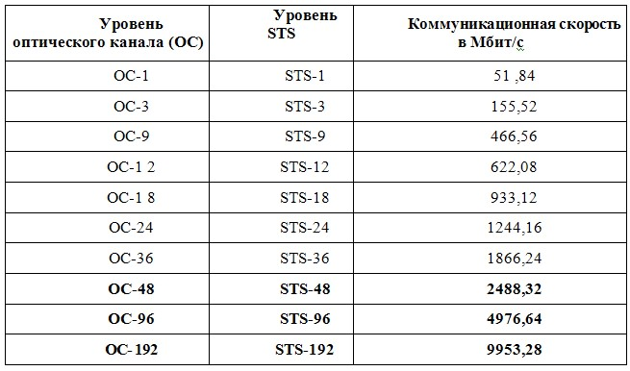

Slide 8
Для создания сверхскоростных коммуникационных каналов сеть SONET может подключаться к интерфейсам маршрутизаторов и другого оборудования

Slide 9
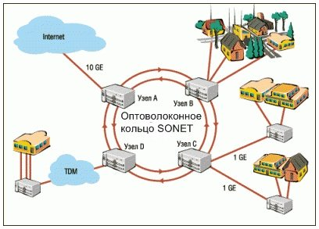

Slide 10
Одним из достоинств технологии SONET является то, что она стандартизована, поэтому оконечное сетевое оборудование можно приобрести у многих производителей.
Другое достоинство технологии SONET состоит в том, что с ее помощью высокоскоростные коммуникации можно осуществлять на очень больших расстояниях (например, между городами или странами)

Slide 11
Области применения технологии SONET, в которых она особенно эффективна:
• создание сверхскоростных каналов передачи данных между удаленными сетями;
• проведение видеоконференций между удаленными площадками;
• дистанционное обучение

Slide 12
• высококачественная передача музыки и видео;
• высокоскоростная передача сложных графических изображений (например, топографических карт) и фотографий, полученных со спутников

Slide 13
Технология DWDM
DWDM (Dense Wavelength-division multiplexing) —
технология спектрального уплотнения, позволяющая одновременно передавать несколько информационных каналов по одному оптическому волокну на разных несущих частотах

Slide 14
Суть технологии спектрального уплотнения заключается в объединения группы каналов, каждый из которых обладает своей длинной волны (λ) и частотой, в единый сигнал с помощью специального устройства – оптического мультиплексора и передать по оптическому волокну.
На приемной стороне происходит обратный процесс демультиплексирования

Slide 15
Таким образом, использование данной технологии позволяет организовать до 80 каналов связи используя пару волокон (прием-передача).
Однако, типовым является 40 каналов

Slide 16
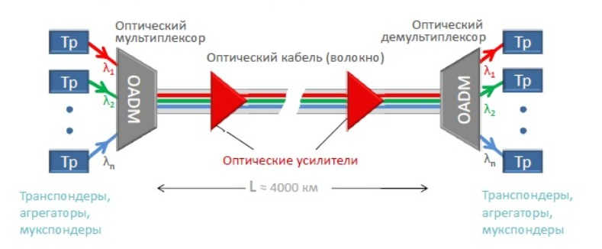

Slide 17
Транспондер или радиоответчик — приёмопередающее устройство, посылающее сигнал в ответ на принятый сигнал, например: автоматическое устройство, принимающее, усиливающее и передающее далее сигнал на другой частоте, например транспондер цифрового кабельного телевидения

Slide 18
Мукспондер - это элемент, который отправляет и принимает оптический сигнал по волокну почти так же, как и транспондер, за исключением того, что мукспондер обладает дополнительными функциями мультиплексирования множества клиентских интерфейсов с низкой скоростью на линейный интерфейс

Slide 19
Объемы трафика каждые два года увеличивается вдвое.
Перед современными операторами связи всегда стоит вопрос увеличения пропускной способности сети связи для предоставления своим абонентам качественного сервиса

Slide 20
Технология DWDM в настоящее время рассматривается как наиболее эффективный способ повышения пропускной способности сети связи, и как наиболее надежная технология для опорной инфраструктуры мультисервисных и мобильных сетей реализующих широкий набор принципиально новых услуг связи

Slide 21
Канальная скорость сети построенной по технологии DWDM может достигать 100 – 600 Гбит/с, а общая пропускная способность 28 Тбит/с и более

Slide 22
Особенности DWDM
В технологии DWDM полностью повторены принципы телевизионного или радиовещания. От передающей телевизионной антенны по воздуху распространяются несколько ТВ-программ, каждая - на своей частоте. При этом электромагнитные волны с различными частотами не взаимодействуют между собой.
ТВ-приемник посредством приемной антенны можно настроить на любой канал (на любую частоту)

Slide 23
В случае с DWDM оптическое волокно выполняет роль воздуха - по нему распространяется не одна, а несколько не взаимодействующих между собой электромагнитных волн с разными частотами.
На каждой частоте можно передавать любой трафик

Slide 24
Предназначенное для использования в городских условиях оборудование DWDM часто называют Metro DWDM.
Городские DWDM сети, как правило, строят с использованием кольцевой архитектуры, что позволяет применять механизмы защиты на уровне DWDM при скорости восстановления не более 50 мс

Slide 25
Системы DWDM проводят только мониторинг отдельных байтов для контроля правильности прохождения сигналов.
Поэтому соединение подсетей по инфраструктуре DWDM на отдельно взятой длине волны можно рассматривать как соединение парой оптических кабелей

Slide 26
На базе DWDM сетей можно объединять сети разных производителей для передачи разнородного трафика.
Системы DWDM основаны на способности оптического волокна одновременно передавать свет различных длин волн без взаимной интерференции

Slide 27
Каждая длина волны представляет отдельный оптический канал. Именно эта идея лежит в основе технологии DWDM. На сегодняшний день технология DWDM позволяет передавать по одному волокну каналы с разницей длин волн между соседними каналами всего в доли нанометра. Современное оборудования DWDM поддерживает десятки каналов, каждый емкостью десятки или даже сотни Гбит/с

Slide 28
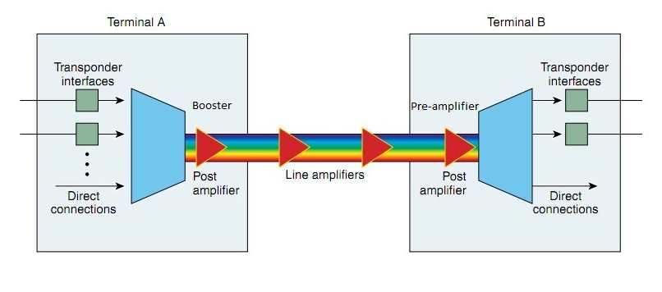

Slide 29
Суть технологии спектрального (оптического) уплотнения заключается в возможности организации множества раздельных клиентских сигналов (SDH, Ethernet) по одному оптическому волокну.
Для каждого отдельного клиентского сигнала необходимо изменить длину волны. Данное преобразование выполняется на DWDM-транспондере

Slide 30
Затем при помощи мультиплексора сигналы смешиваются и передаются в оптическую линию.
В конечном пункте происходит обратная операция —
при помощи демультиплексора сигналы выделяются из группового сигнала, меняют длину волны на стандартную (на транспондере), и передаются клиенту

Slide 31
Преимущества DWDM очевидны. Эта технология позволяет получить наиболее масштабный и рентабельный способ расширения полосы пропускания волоконно-оптических каналов в сотни раз.
Пропускную способность оптических линий на основе систем DWDM можно наращивать, постепенно добавляя по мере развития сети в уже существующее оборудование новые оптические каналы

Slide 32
Технология DWDM рассматривается как наиболее эффективный способ повышения пропускной способности сети связи, и как наиболее надежная технология для опорной инфраструктуры мультисервисных и мобильных сетей реализующих широкий набор принципиально новых услуг связи.
Канальная скорость сети построенной по технологии DWDM может достигать 100 – 600 Гбит/с, а общая пропускная способность 28 Тбит/с и более

Slide 33
Отличительными особенностями DWDM сети являются:
- Возможность организации до 80 каналов связи;
- Скорость передачи данных в одном канале может достигать 100 - 600 Гбит/с;
- Максимальная пропускная способность может достигать 28 Тбит/с и более;
- Легкая масштабируемость DWDM сети

Slide 34
- Возможность передачи данных на более чем 500 км без промежуточных пунктов усиления сигнала;
- Длина без регенерационной секции до 6000 км;
- Прозрачность сети для передачи любых протоколов

